Slide 1

Industrie Österreichs
Tematická oblast | Německý jazyk - reálie německy mluvících zemí
Datum vytvoření | 24. 2. 2013
Ročník | 4. ročník čtyřletého a 8. ročník osmiletého G
Stručný obsah | Charakteristika průmyslu Rakouska
Způsob využití | Doplnění a procvičení učiva semináře z německého jazyka
Autor | Mgr. Hana Davidová Kubinová
Kód | VY_22_INOVACE_04_NKUB13
Gymnázium a Jazyková škola s právem státní jazykové zkoušky Zlín

Slide 2
Charakteristik der Industrie
Österreich ist ein hochentwickeltes Industrieland.
Die österreichische Wirtschaft ist grundsätzlich privatwirtschaftlich organisiert.
Es gibt hier aber auch einige Staatsbetriebe wie Post, Eisenbahn, Bundesforste, manche Kommunalbetriebe, Großbanken, Grundstoffindustrie und Energiewirtschaft. Besitzer dieser Unternehmungen sind etweder der Bund oder ein Bundesland.

Slide 3
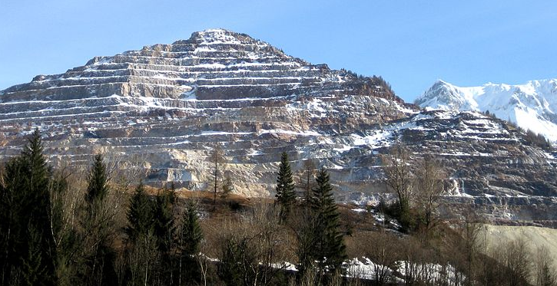
Bodenschätze
Österreich ist ganz reich an Bodenschätzen und Wasserenergiequellen.
Es werden vor allem Eisenerz, Braunkohle, Magnesit, Erdöl, Erdgas und Salz gefördert.
Der Erzberg in der Steiermark ist der größte Eisentagbau in Europa.
Obr. 1

Slide 4
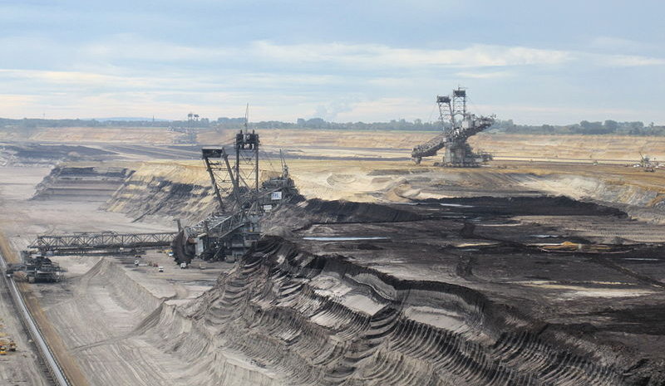
Bodenschätze
Die größten Erzvorkommen von Eisenerz gibt es v. a. in der Steiermark und in Kärnten.
Die Braunkohle wird v.a. im Südosten des Landes – in Kärnten, in der Steiermark und im Burgenland gewonnen.
Obr. 2

Slide 5
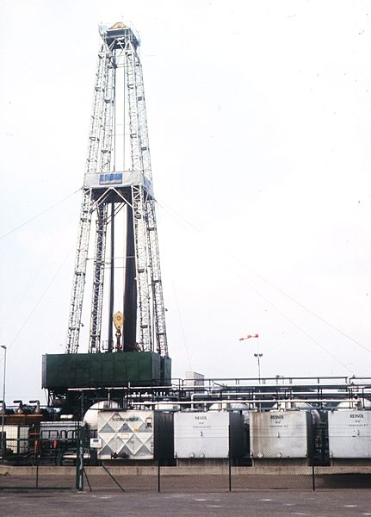
Bodenschätze
Österreich ist ein Magnesitland. Magnesit gewinnt man in der Steiermark, in Kärnten und in Tirol.
Erdöl und Erdgas werden in Niederösterreich gefördert. Bedeutend ist die Erdölraffinerie Wien – Schwechat.
Obr. 3

Slide 6

Bodenschätze
Seit 3000 Jahren wird in den österreichischen Alpentälern Salz gewonnen.
Salzbergwerke findet man in Hallstatt, Hallein, Aussee, Ischl und Hall in Tirol und im Salzkammergut in Salzburg.
Obr. 4

Slide 7
Industrie
Österreichische Industrie basiert auf dieser reichen Auswahl von Bodenschätzen und Wasserenergiequellen.
An der Spitze der Schwerindustrie stehen das Hüttenwesen und der Maschinenbau.
Hochentwickelt sind diese Industriezweige:
Textilindustrie
Elektroindustrie
Chemieindustrie
Nahrungsmittelindustrie
Holzindustrie

Slide 8
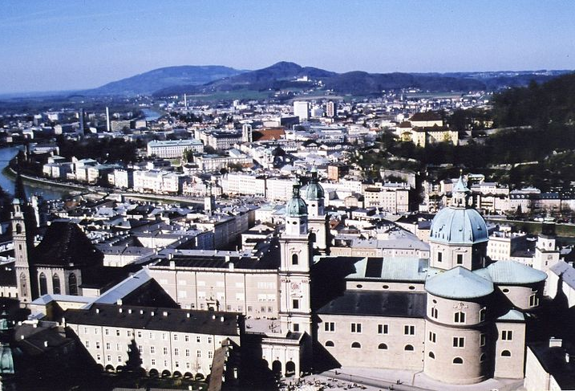
Fremdenverkehr
Sehr wichtige Rolle in der österreichischen Wirtschaft spielt der Fremdenverkehr.
Den höchsten Anteil am in- und ausländischen Tourismus haben Wien, Tirol, Salzburg und Kärnten.
Obr. 5

Slide 9
Fragen
Charakterisiere österreichische Industrie.
Welche Rohstoffe werden in Österreich gefördert? Wo gibt es ihre Fundorte?
Welche Industriezweige sind in Österreich stark vertreten?

Slide 10
Antworten
Die österreichische Industrie ist v.a. privatwirtschaftlich organisiert. Es gibt hier aber auch einige Staatsbetriebe wie Post,Eisenbahn, Großbanken, Energiewirtschaft u.a.
In Österreich werden vor allem Eisenerz, Braunkohle, Magnesit, Erdöl, Erdgas und Salz gefördert. Eisenerzvorkommen gibt es in der Steiermark und in Kärnten, Braunkohle in Kärnten, in der Steiermark und im Burgenland, Magnesit in Kärnten, in Tirol und in der Steiermark. Erdöl und Erdgas befinden sich in Niedeösterreich und Salz in Tirol und in Salzburg.

Slide 11
Antworten
Die wichtigste Rolle in der österreichischen Industrie spielen das Hüttenwesen und der Maschinenbau.
Hochentwickelt sind auch diese Industriezweige:
Textilindustrie, Elektroindustrie, Chemieindustrie, Nahrungsmittelindustrie und Holzindustrie.

Slide 12
Informační zdroje
HOMOLKOVÁ, Božena. Reálie německy mluvících zemí. Plzeň: Fraus, 1997, ISBN 80-7238-329-9.
JUSTOVÁ, Hana. Deutschsprachige Länder. Havlíčkův Brod: Fragment, 1992, ISBN 80-901070-3-6.
Obr. 1: SCHNEIDER, Marion; AISTLEITNER, Christoph. http://commons.wikimedia.org [online]. [cit. 24.2.2013]. Dostupný na WWW: http://commons.wikimedia.org/wiki/File:Eisenerz_%2817%29.jpg
Obr. 2: HALOORANGE. http://commons.wikimedia.org [online]. [cit. 24.2.2013]. Dostupný na WWW: http://commons.wikimedia.org/wiki/File:Braunkohle-Tagebau.JPG
Obr. 3: BRUDERSOHN. http://commons.wikimedia.org [online]. [cit. 24.2.2013]. Dostupný na WWW: http://commons.wikimedia.org/wiki/File:Erd%C3%B6l_Bohrturm.jpg
Obr. 4: vlastní zdroj
Obr. 5: LARSON. http://commons.wikimedia.org [online]. [cit. 24.2.2013]. Dostupný na WWW: http://commons.wikimedia.org/wiki/File:Cathedral_of_Salzburg.jpg

